Slide 1
Особенности детско-родительских отношений в новых условиях: адаптация к переменам
Авторские техники и упражнения
Дмитриева Ульяна Сергеевна, педагог-психолог МАОУ лицей №1 города Кунгура; кризисный психолог, клинический психолог

Slide 2
Проблемы родителей в период ДО
От чего зависело качество детско -родительских отношений?
Стартовая позиция
Хорошие, выстроенные отношения
Непонимание и конфликты?!
Улучшение отношений, сближение через увеличение времени на общение не только по учебным вопросам.
Проблемы: желание автономности, перегрузка школьной тематикой общения, недостатки характера (нетерпение, неумение объяснять, раздражительность и пр.)
Ухудшение отношений, усиление непонимания, острые конфликты; отсутствие общения вне школьной тематики; закрытость и нежелание обсуждать учебные вопросы.

Slide 3
Реплики родителей в период ДО
«Не могу больше: он ничего не понимает»;
«Ещё немного и мы поубиваем друг друга» (мама первоклассника);
«Чувствую себя в клетке, где тигр – это я. Ребёнка жалко. А не орать - не могу…»;
«Я постоянно в раздражении. Мы ничего не успеваем. Я даже не думала, что у меня такой тупой ребенок»;
«Мы перестали понимать друг друга. Не разговариваем ни о чем, кроме учебы…» и т.д.

Slide 4
Упражнение «Интервью»
Цель: помочь родителю осознать качество общения с ребенком, его эмоциональное состояние, свои ошибки в общении.
После совместной учебной деятельности родитель создает игровую ситуацию, предлагая сыну или дочери представить себя знаменитостью, у которой журналист берет интервью.

Slide 5
Вопросы для интервью
- Что в сегодняшнем дне было самое интересное?
Что в сегодняшнем дне было самое трудное?
Чувствовал ли ты в трудностях поддержку?
От кого?
Если бы ты сегодня был взрослым, что бы ты сделал по-другому?
Какие слова поддержки ты сегодня слышал?
Какими словами тебя сегодня хвалили?
Определи себя тремя словами: я чувствую себя (каким?) …………. человеком.
Кем для тебя сегодня был взрослый: учителем, помощником или другом?
Поставь сегодняшнему учебному дню отметку от 1 до 5 баллов.

Slide 6
Результат
«Я перестала кричать».
«Понятно, что это моя отметка. И она со временем стала выше. Знаете, мне даже приятно было».
«Как-то себя контролировать начинаешь, когда тебя потом в каком-то смысле оценивают».
«Я стала осмысливать каждую минуту общения».
«Меня потрясло: начал ребенок с прилагательного «тупой», а вскоре появилось «умный», «ловкий», «быстрый».
«Оказывается учебная мотивация хоть отчасти, но зависит от нас, от родителей. Я сама ее снижала…».

Slide 7
Использование интеракций с фотографиями для улучшения отношений в семье
Семейный «космос» в объективе фотоаппарата
Фотодиалоги - это осознание членов своей семьи в системе удивительного настоящего и радостного будущего.
Фотодиалоги - это новый взгляд, позволяющий увидеть важные для другого человека смыслы.

Slide 8
ЗАЧЕМ? Услышать. Понять. Принять. Предлагаемые упражнения помогут освоить пространство семейного «космоса» по-новому, увлекательно и с учетом интересов, желаний и представлений другого человека, посмотреть по-другому на себя, красоту, мир в целом.
КАК? Делаем фотографию проблемы. Предлагаем, спрашиваем, ищем примирения с помощью фотографии. Подобные упражнения предполагают обязательное общение, диалог, выяснение позиции другого человека. Рекомендуется использовать активные фразы: «Я правильно понял: ты хотел сказать…», «Верно ли, что ты…»
РЕЗУЛЬТАТ? Визуализация мысли, чувства, переживания. Решение проблемы. Примирение. Качественное улучшение отношений.

Slide 9
Техника «Любимый уголок моего дома»
Задание: сделать фотографию любимого уголка дома. При просмотре родные предполагают, почему это место любимое, чем оно привлекательно, в чём его значимость для автора фото.
После выслушивания всех мнений высказывается автор, оценивая высказывания с точки зрения «попадания» и понимания причины выбора.

Slide 10
Техника «Портрет моих чувств»
Члены семьи «прислушиваются» к чувствам внутри себя и запечатлевают их на фотографии. Галерея чувств отсматривается всей семьёй.
Задание: «прочитать» чувства каждого близкого человека, сравнить со своими и сделать вывод о гармоничности (дисгармоничности) переживаемых состояний. Обязательно нужно сказать о своём понимании (непонимании) чувств другого человека. Диалог может продолжаться в разных «ключах»: как помочь друг другу, чтобы изменить чувства; что сделать вместе; как помочь другому достигнуть желаемого; что может изменить его состояние и т.д.

Slide 11
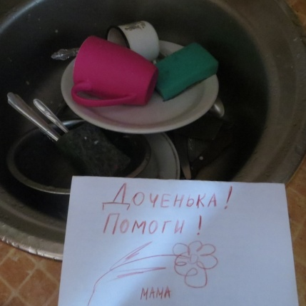
Техника «Хочу сказать»
Цель: выразить свои пожелания, просьбы, предложения с помощью фотографии.
Предлагается обратить внимание на застарелые конфликты, которые не разрешались ссорами и упрёками.
Например, мама, постоянно и безрезультатно ссорившаяся с дочерью из-за невымытой посуды, отправила ей такое фотопослание
Вечером маму ждал сюрприз: посуда вымыта, а на дне чистой раковины листок со словами: «ДАВНО БЫ ТАК!»

Slide 12
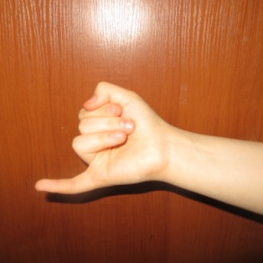
Другая мама после утренней ссоры получила от своей дочери, находящейся в соседней комнате, снимок «примирительного пальца». На вопрос о своих чувствах поделилась, что ей не хотелось ни упрекать,
ни ругать, она просто
протянула примирительный
палец дочери, и они долго
смеялись. Потом девочка
сказала: «И что мы всё время ссоримся, мама!?»

Slide 13
Техника «Любимые глаза»
Члены семьи тянут жребий: кто чьи глаза фотографирует. Делается выразительный снимок глаз. Видеоряд нумеруется, каждый подписывает номер фотографии именем человека, которому, как он думает, принадлежат глаза на снимке. Дополнительно: можно описать глаза, взгляд, сказать, какие мысли, чувства есть в этом взгляде. Представление начинается с фразы: «Это любимые глаза моего папы…» и т.д. (о всех членах семьи). Упражнение позволяет с особым вниманием всмотреться в глаза дорогих людей, научиться читать чувства в них, понимать друг друга по взгляду.

Slide 14
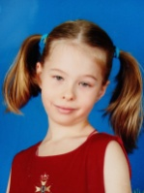
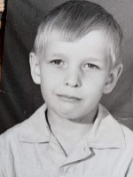
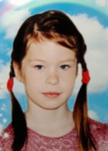
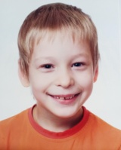
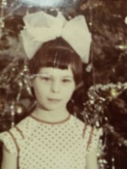
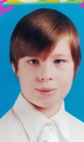
Техника «Одно целое».
Подбираются фотографии всех членов семьи в одном возрасте, размещаются в фотоколлаже.
Во время просмотра каждый находит общее в снимках: разрез глаз, улыбку, цвет волос.
Эта работа устраняет чувство ревности, сомнения в своей сопричастности семье, родителям, соединяет семью в одно целое.
Мама пишет: «Всем было весело. Дети радовались, что у каждого есть общее и с мамой, и с папой. Даже вглядываться друг в друга стали. Ссор тоже стало меньше».
Фото использованы с разрешения автора коллажа.

Slide 15
Техника «Мне нравится!»
Задание: каждый член семьи делает пять фотопортретов других родных, выбирает тот, который, по его мнению, должен больше всего понравиться герою фотографии. Фоторяды представляют фотографы и высказывают, обосновывая, свои предположения. Герой фотографии указывает на свой выбор, обосновывая, чем ему не нравятся другие снимки. В таком диалоге семья учится слушать друг друга, оказывать внимание и проявлять уважение к выбору другого. Лучшие снимки распечатываются и размещаются на стене. Семейное фото складывается из нескольких фотографий, оформляется как единое целое.

Slide 16
Техника «Любимый предмет в доме
Предварительно члены семьи пишут в записках, какой предмет, по их мнению, является любимым для каждого близкого человека, затем – снимок. Представляя предмет, можно рассказать историю его появления и пояснить, чем он дорог. Интересно узнать, насколько хорошо знают друг друга родные люди.
Мама 14-летней дочери написала: «Я в шоке. Любимым предметом моей дочери оказалось… зеркало! Ни за что бы не подумала! На вопрос почему, она ответила, что любит в него смотреться, так как ей кажется, что в такие минуты вокруг неё никого нет. После этого мы много разговаривали. Выяснили, что дочери не хватает личного пространства. Мы это исправили!»

Slide 17
Фотодиалоги – это весело!
Фотопослание – это всегда тайна и доверие!
Разгадай послание, пойми и прими другого, загляни в глаза и улыбнись!
Все предложенные упражнения и техники может использовать любой учитель для оказания помощи детям и родителям в вопросе улучшения детско-родительских отношений.

